Slide 1
Память сильнее времени!
Мой прадед, Хайтин Иосиф Анатольевич, родился 19 апреля 1907 года.
С 1930 по 1935 годы учился в сельскохозяйственном институте, на факультете дизельных двигателей. По окончанию института получил диплом инженера-механика по дизельным моторам.

Slide 2
В 1938 году прадед был призван в ряды Красной армии(стоит первый справа).
. С 1939-1940 принимал участие в зимней войне с Финляндией. Закончил срочную службу в 1940 году.
По возвращению со срочной службы , был направлен в Ленинград на Кировский завод.

Slide 3
22 июня 1941 года застало моего прадеда в том же Ленинграде. После этого, получив бронь как необходимый специалист, он продолжил трудиться на заводе. С приближением опасности блокады города, прадед был эвакуирован вместе с заводом в одном из последних эшелонов, уезжавших из Ленинграда.
Завод был эвакуирован в город Свердловск, где продолжил работать мой прадед . После этого он был переведён в город Барнаул, где получил звание воентехника 3 ранга.

Slide 4
Проработав на заводе в Барнауле до начала 1944 года, прадед отправился на фронт в звании воентехника 2 ранга(первый слева) . Он был прикреплён к бронетанковым соединениям 1-ого Прибалтийского фронта, участвовал во всех операциях фронта. Командовал подготовкой всех танковых частей своего соединения.
Принимал участие в освобождении Белоруссии и Прибалтики, в том числе в Витебской, Витебско-Оршанской, Полоцкой, Рижской и Восточно-Прусской операциях.

Slide 5
За время своего боевого пути мой прадед получил звание воентехника 1 ранга , что приравнивалось к званию старшего лейтенанта(сидит третий слева). Последней битвой прадеда стал штурм Кёнигсберга. Именно у этого города, он получил своё единственное ранение. Немецкий снаряд разорвался в непосредственной близости , контузив моего прадеда. От госпиталя он категорически отказался, отлежался в штабе и продолжил выполнять свои обязанности.
Войну прадед закончил в Кёнигсберге . К тому моменту советские войска окончательно овладели Кёнигсбергом и Земландским полуостровом, которые были полностью очищены от фашистов.

Slide 6
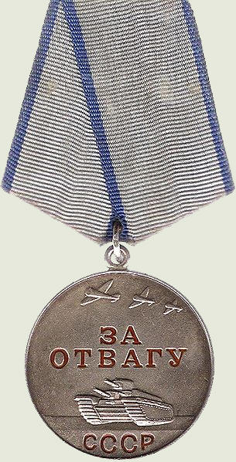
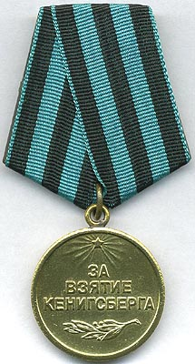
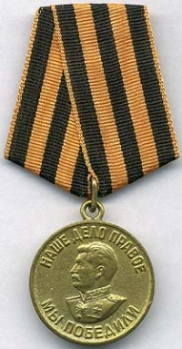
9 мая 1945 года прадед встретил уже дома, в Москве, вернувшись с фронта.
За время войны получил медали:
За отвагу,
За взятие Кёнигсберга
и За победу над Германией.

Slide 7
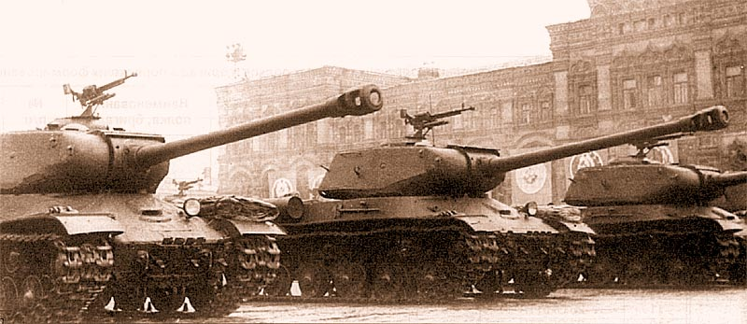
Летом 1945 года моему прадеду было поручено самое ответственное задание: ему предстояло подготовить и вывести танки к параду победы на Красной площади. С этим заданием он справился на "отлично".

Slide 8
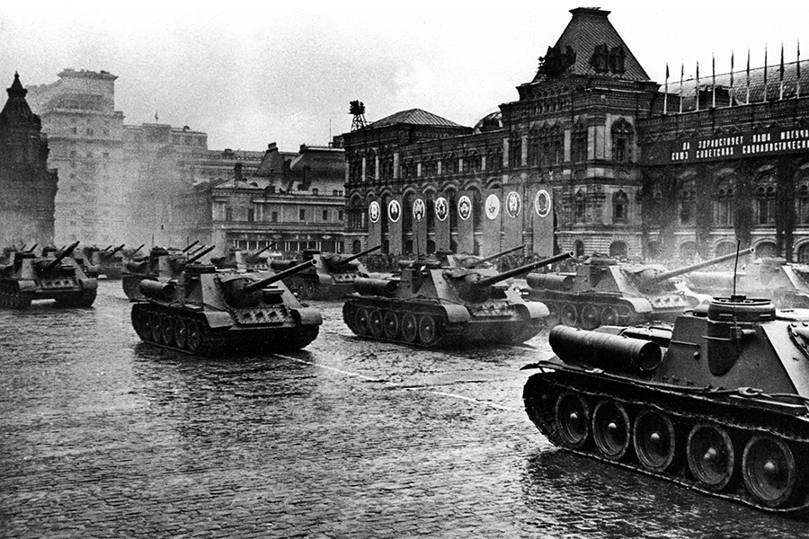
24 июня 1945 года танки в едином строю прошли по Красной площади, возвестив о Победе советского народа и моего прадеда, в том числе, в Великой войне!
Спасибо нашим прадедам!
Демидов Матвей. Москва. 2013 год.
ГБОУ лицей № 1568 им.Пабло Неруды (здание № 3)

